Slide 1
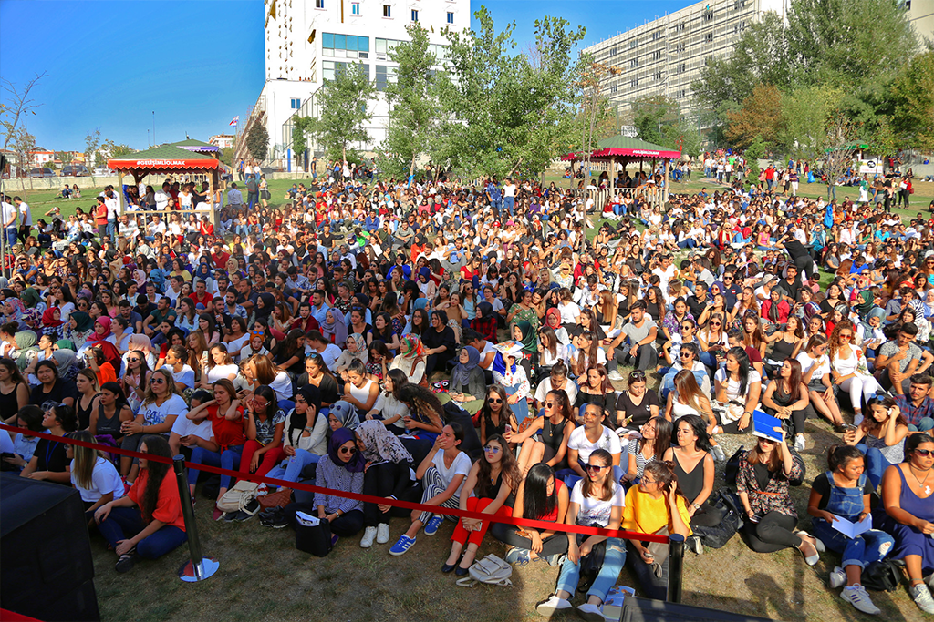
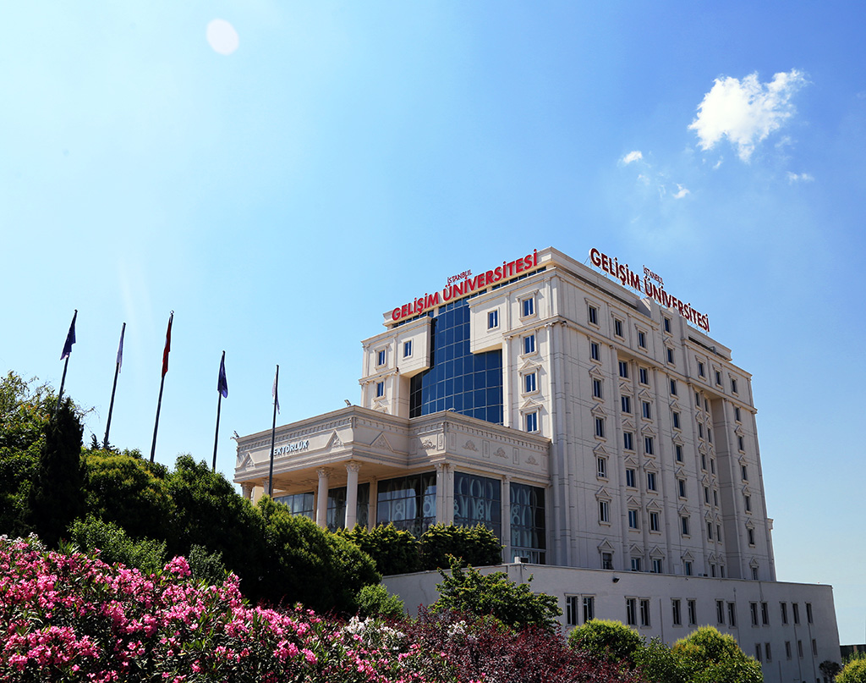
MÜHENDİSLİK ve MİMARLIK FAKÜLTESİ
UÇAK MÜHENDİSLİĞİ BÖLÜMÜ
https://gelisim.edu.tr/

Slide 2
SAYILARLA
UÇAK MÜHENDİSLİĞİ
LİSANS
ÖĞRENCİSİ
ANABİLİM
DALI SAYISI
LABORATUVAR
SAYISI
KURULUŞ YILI
LİSANS MEZUNU
2019
348 (TR)
430 (ing)
36
2
7
LİSANS
PROGRAMI
YÜKSEK LİSANS
ÖĞRENCİSİ
YÜKSEK LİSANS
MEZUNU
ÖĞRETİM
ÜYESİ SAYISI
LABORATUVAR
ALANI
2
14 (TR)
3 (ing)
9
18
m²
YÜKSEK LİSANS
PROGRAMI
DOKTORA
ÖĞRENCİSİ
DOKTORA
MEZUNU
ARAŞTIRMA
GÖREVLİSİ SAYISI
ÖĞRETİM
GÖREVLİSİ SAYISI
2
1
0
7
0
DOKTORA
PROGRAMI
YABANCI UYRUKLU
ÖĞRENCİ
1
0
GELİŞİM MİMARLIK MÜHENDİSLİK FAKÜLTESİ
UÇAK MÜHENDİSLİĞİ BÖLÜMÜ

Slide 3
EĞİTİM VE ÖĞRETİM
HEDEFLER VE MÜFREDAT
Öğrenci başarısının artırılması
Akreditasyonda sürekliliğin sağlanması
Erasmus öğrenci hareketliliğinde başarının artırılması
Program eğitim amaçları karşılanma oranının artırılması
Program çıktıları karşılanma oranının artırılması
DERS SAYISI
KREDİ SAYISI
KREDİ DAĞILIMI
GELİŞİM MİMARLIK MÜHENDİSLİK FAKÜLTESİ
UÇAK MÜHENDİSLİĞİ BÖLÜMÜ

Slide 4
EĞİTİM VE ÖĞRETİM
LİSANS PROGRAMLARINA KABUL EDİLEN ÖĞRENCİLERİN NİTELİĞİ
Lisans Programına
Kayıt Yaptıran
Öğrenci İstatistikleri
Lisans Programına
Girişte Tercih Edilme Sırası
(YKS-2023)
47.933
Çift Anadal Yapılabilen Lisans Programları:
Gerekli minimum koşullar sağlandığı takdirde her bölüm
çift anadala olanak verir.
Lisans Doluluk Oranı
(YKS-2023)
%100
Lisans Programına Kayıt
Yaptıran Öğrenci Sayısı
Çift Anadal Öğrenci Sayısı
18
200
GELİŞİM MİMARLIK MÜHENDİSLİK FAKÜLTESİ
UÇAK MÜHENDİSLİĞİ BÖLÜMÜ

Slide 5
EĞİTİM VE ÖĞRETİM
EĞİTİM VE ÖĞRETİMİN NİTELİĞİNE İLİŞKİN GÖSTERGELER
Toplam Öğrenci: 795
GELİŞİM MİMARLIK MÜHENDİSLİK FAKÜLTESİ
UÇAK MÜHENDİSLİĞİ BÖLÜMÜ

Slide 6
EĞİTİM VE ÖĞRETİM
BAŞARI DÜZEYİ VE MEMNUNİYET
Mezuniyet Oranı*
%62
Öğrencilerin Başarı Oranı**
%62
*
**
Öğrenim süresinde mezun olanlar
Öğrencilerin ders başarı oranı
GELİŞİM MİMARLIK MÜHENDİSLİK FAKÜLTESİ
UÇAK MÜHENDİSLİĞİ BÖLÜMÜ

Slide 7
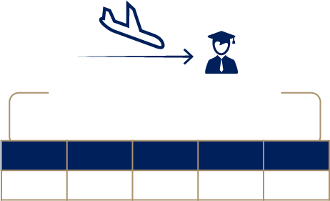
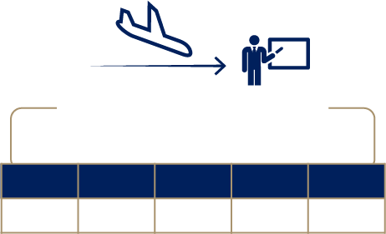
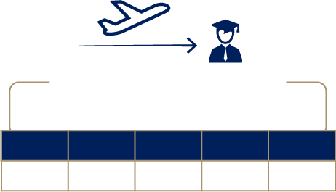
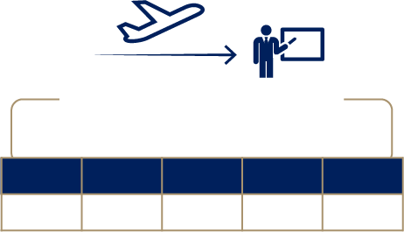
EĞİTİM VE ÖĞRETİM
ULUSLARARASILAŞMA
Değişim Programları
ile Gelen Öğrenci Sayısı
Değişim Programları
ile Gelen Öğretim Elemanı
2023
2023
3
1
Değişim Programları
ile Giden Öğrenci Sayısı
Değişim Programları
ile Giden Öğretim Elemanı
2023
2023
5
2
GELİŞİM MİMARLIK MÜHENDİSLİK FAKÜLTESİ
UÇAK MÜHENDİSLİĞİ BÖLÜMÜ

Slide 8
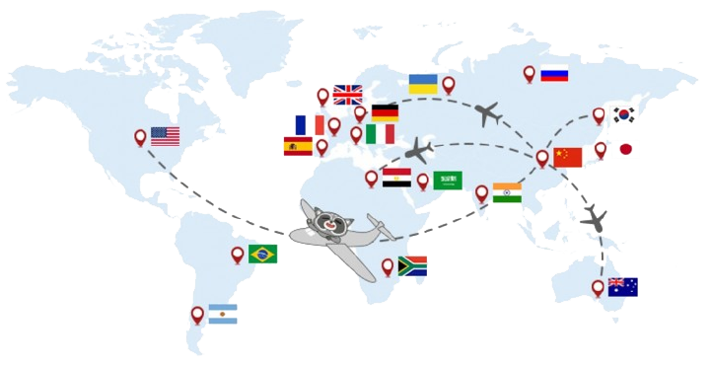
EĞİTİM VE ÖĞRETİM
ANLAŞMALI ÜNİVERSİTELER
Warsaw University of Technology-Polonya
University of Evora - Portekiz
Universitatea Nationala de Stiinta si Tehnologie Politehnica Bucuresti – Romanya
Transport and Telecommunication Institute – Letonya
Institute of Polytechnic Science and Aeronautics (IPSA) – Fransa
Roma Tre University – İtalya
Kielce University of Technology – Polonya
Technische Universitat Dresden - Almanya
GELİŞİM MİMARLIK MÜHENDİSLİK FAKÜLTESİ
UÇAK MÜHENDİSLİĞİ BÖLÜMÜ

Slide 9
AR-GE, YENİLİKÇİLİK VE GİRİŞİMCİLİK
2024 HEDEFLERİ
Yayın Faaliyetlerinin Nitelik ve Nicelik Olarak Artırılması
Öğretim Üyesi başına SCI, SSCI, A&HCI makale sayısı :
Öğretim Üyesi başına SCI, SSCI, A&HCI dergilerde yapılan atıf sayısı :
1.2
573
Proje Başvuru Sayısının Artırılması
Öğretim Üyesi başına proje başvuru sayısı :
3.4
Girişimcilik ve Yenilikçilik Faaliyetlerinin Artırılması
Patent Model başvurusu sayısı :
Faydalı Model ve Tasarım başvurusu sayısı :
1
2
GELİŞİM MİMARLIK MÜHENDİSLİK FAKÜLTESİ
UÇAK MÜHENDİSLİĞİ BÖLÜMÜ

Slide 10
AR-GE, YENİLİKÇİLİK VE GİRİŞİMCİLİK
YÜRÜTÜLEN AR-GE PROJELERİ*
1
BAP
Projeleri
*Yürütülmekte olan projeler
GELİŞİM MİMARLIK MÜHENDİSLİK FAKÜLTESİ
UÇAK MÜHENDİSLİĞİ BÖLÜMÜ

Slide 11
BİLİMSEL PERFORMANS
NİTELİKLİ AKADEMİK ÇALIŞMALARA İLİŞKİN GÖSTERGELER
Öğretim Üyelerinin Ortalama H İndeksi
8
GELİŞİM MİMARLIK MÜHENDİSLİK FAKÜLTESİ
UÇAK MÜHENDİSLİĞİ BÖLÜMÜ

